Slide 1
Python pour les SHS
Au-delà du module standard, les bibliothèques Émilien Schultz - Léo Mignot

Slide 2

Où en sommes-nous ?

Slide 3
Mais pas de panique : il n’est pas nécessaire de tout savoir pour programmer.

Slide 4
Petit récapitulatif des notions
Principal objectif : lire un script
Les étapes d’exécution / les blocs
La création de variables/objets
Les entrées sorties
Il existe beaucoup de cheatsheet avec les notions qui vous permettent d’avoir une idée de l’étendue du langage (jetez un coup d’oeil).

Slide 5
Étape suivante
Montée en abstraction
Les fonctions
Les bibliothèques
Collecter des données
Parler de vos données

Slide 6
Comment réduire son code ?
Des stratégies pour avoir du code plus compact
Exemple de la compréhension de liste
Le décomposer en blocs faciles à lire
Créer des fonctions
Créer un module à part
Créer une bibliothèque …

Slide 7
Les fonctions
Une fonction est une séquence de code (une série d’opérations) entre des entrées et des sorties auquel on donne un nom.
On déclare une fonction
Ses arguments d’entrée
Ce qu’elle renvoie
Son nom
On l’exécute ensuite

Slide 8
Fonctions de base de Python
print
input
type
len
range
max
sorted
list
…

Slide 9
Possibilité de définir ses propres fonctions
Opérateur def et return
def nom_de_la_fonction(entrée1, entrée2, ...): """ DOCSTRING """ opération 1 opération 2 return sortie
Une fois définie, il est possible d’utiliser cette fonction
nom_de_la_fonction(val1, val2)
Une fonction est aussi un objet …

Slide 10
Application : mettre en fonction le script de la séance 2
Entrée un texte et le seuil de lettre
Ecrire une docstring
Renvoyer à la sortie le dictionnaire d’information

Slide 11
Au-delà du langage

Slide 12
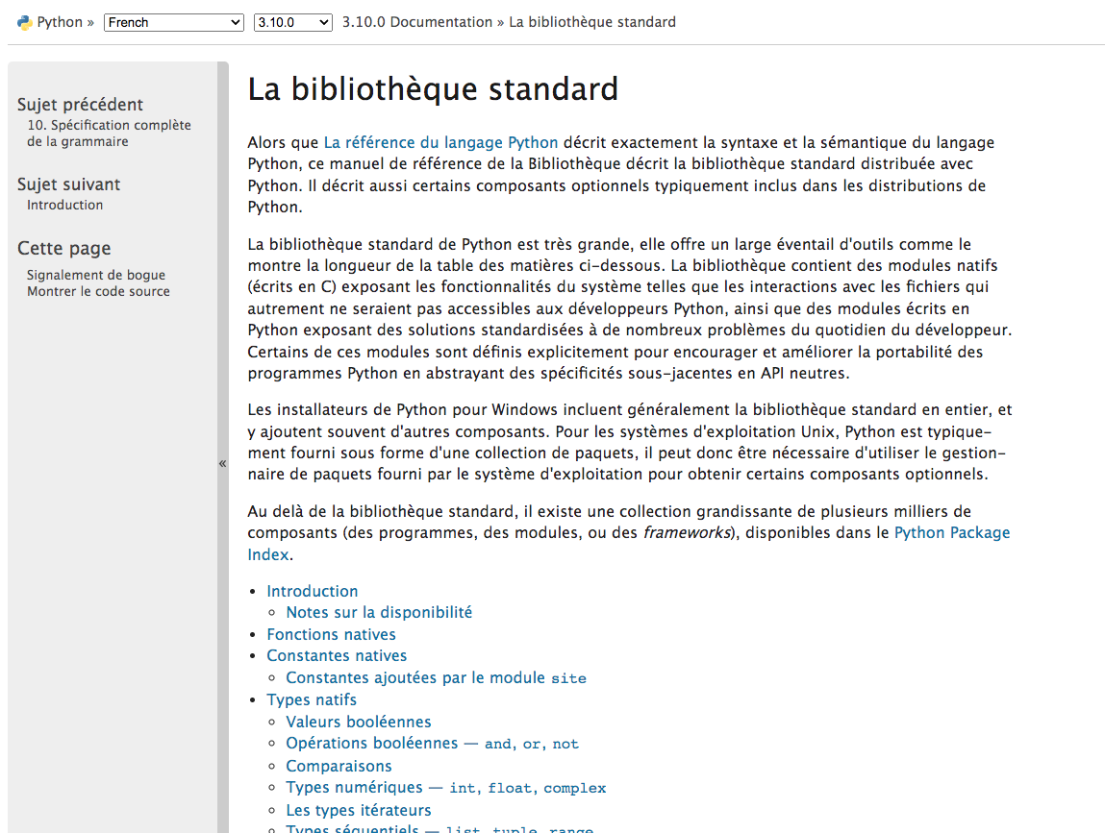
Langage, module et bibliothèques

Slide 13
Bibliothèque standard

Slide 14
Module de la librairie standard
os
math
time
…
Importation directe
import math

Slide 15
Exemples
Obtenir le temps actuel
import time time.time()
1772195453.69212
Calculer une racine carrée
import math math.sqrt(100)
10.0
Prendre toutes les paires d’un ensemble
import itertools ensemble = "abcd" for i in itertools.combinations(ensemble, 2): print(i)
('a', 'b') ('a', 'c') ('a', 'd') ('b', 'c') ('b', 'd') ('c', 'd')

Slide 16

Au-delà, codes Python non-standards
Un vaste ensemble de contenus

Slide 17
Du module à la bibliothèque
Module : un fichier .py qui contient le code
Package : une collection de module dans un dossier
Bibliothèque : un ensemble interdépendant de code
Pour complexifier, ces éléments peuvent se retrouver à plusieurs endroits …
Dépôt officiel
Page github
…

Slide 18
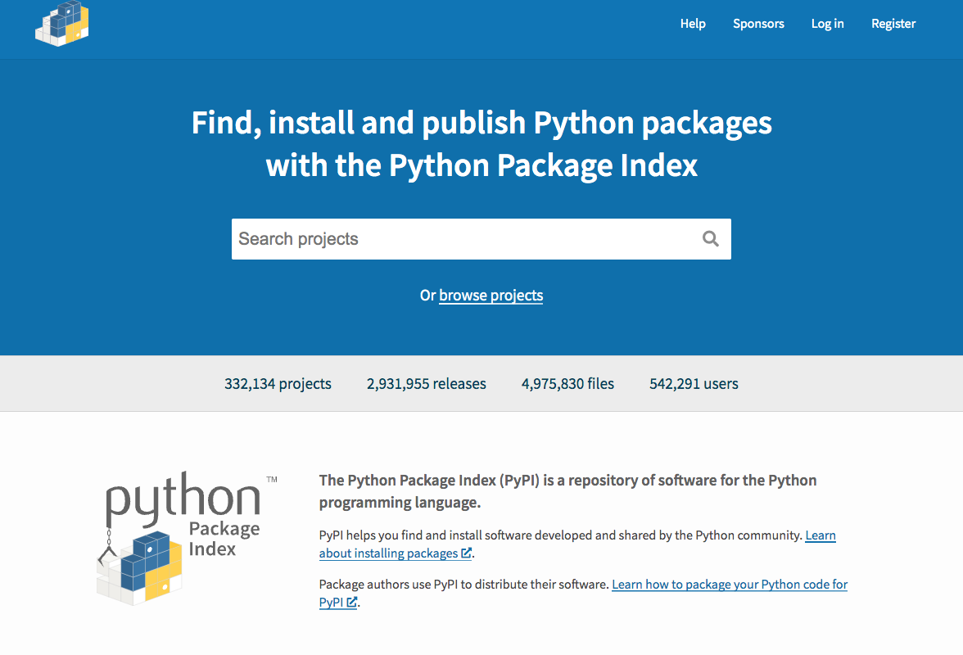
Bibliothèques publiées
Un dépôt centralisé et un outil pip pour installer facilement

Slide 19
Commentaires
tous les codes ne sont pas publiés
pip installe les dépendances déclarées
la publication d’une bibliothèque nécessite de recourir à des outils
poetry, flit, etc.

Slide 20
La situation
De nombreux codes
Une partie publiée mais sans vérification
Anciens
Buggés
Se repérer dans cette jungle …

Slide 21
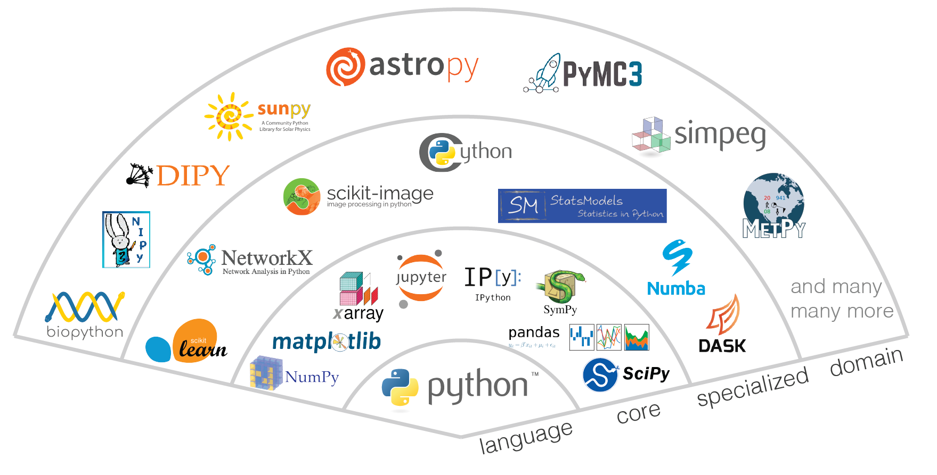
SciPy : quelques bibliothèques intégrées

Slide 22
Chaque bibliotèque a son histoire…

Slide 23
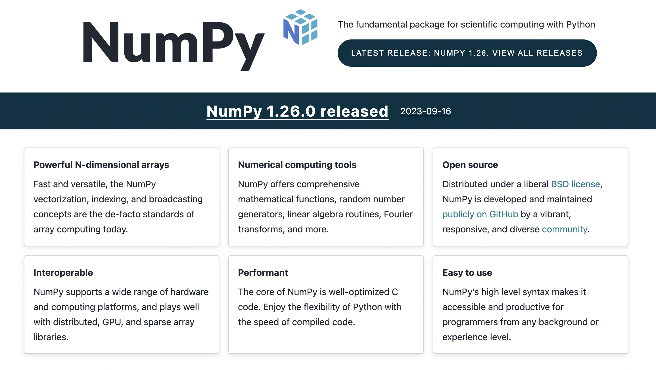
Numpy : l’infrastructure numérique

Slide 24
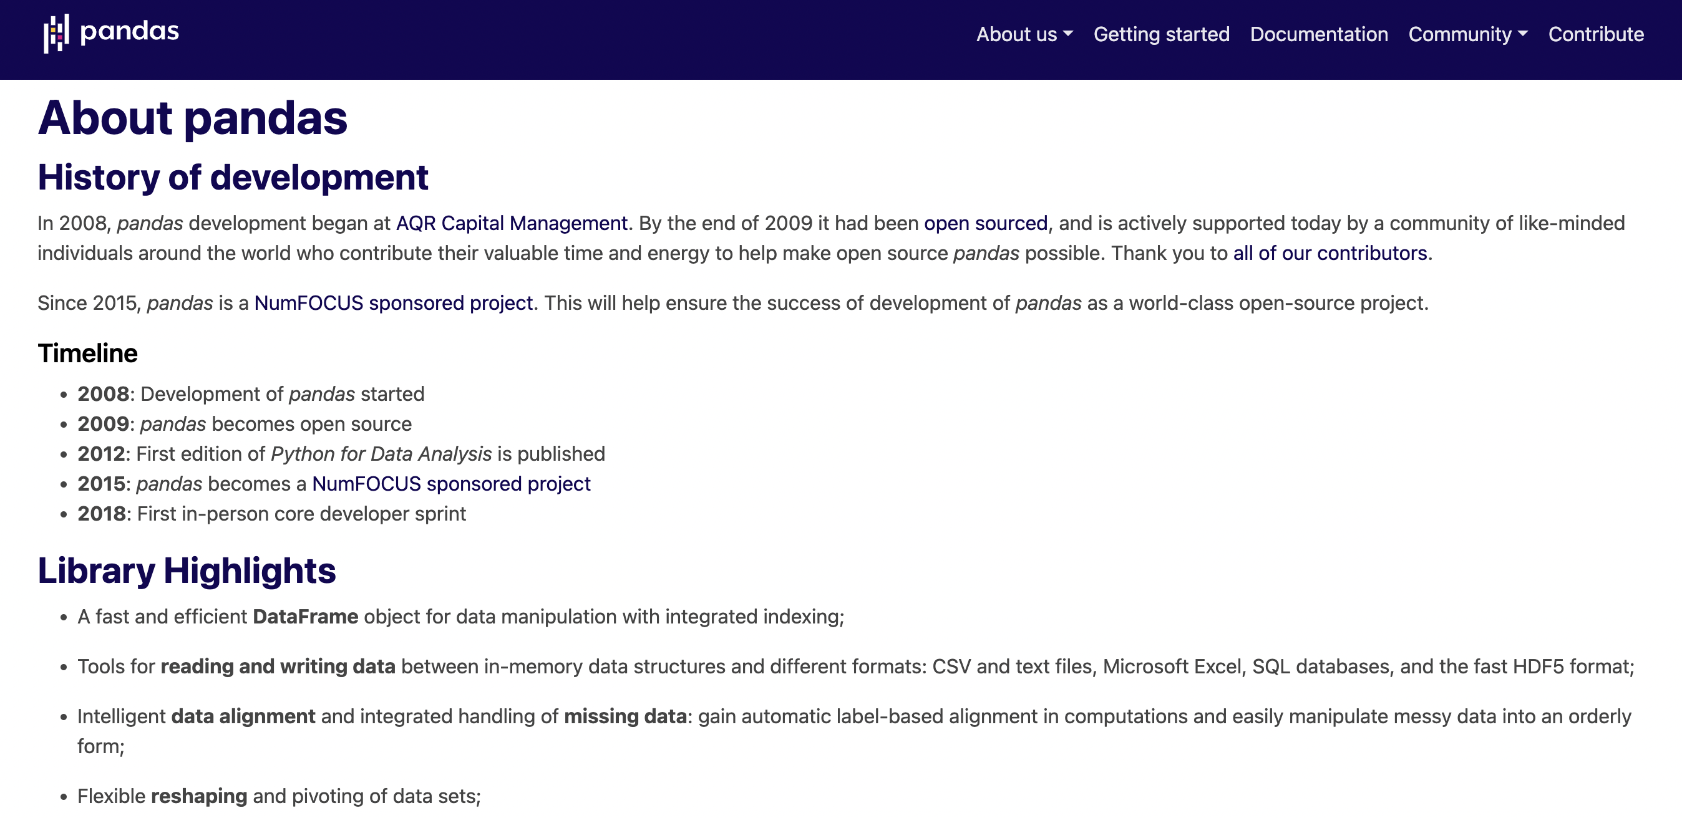
Pandas : statistiques dans les tableaux

Slide 25
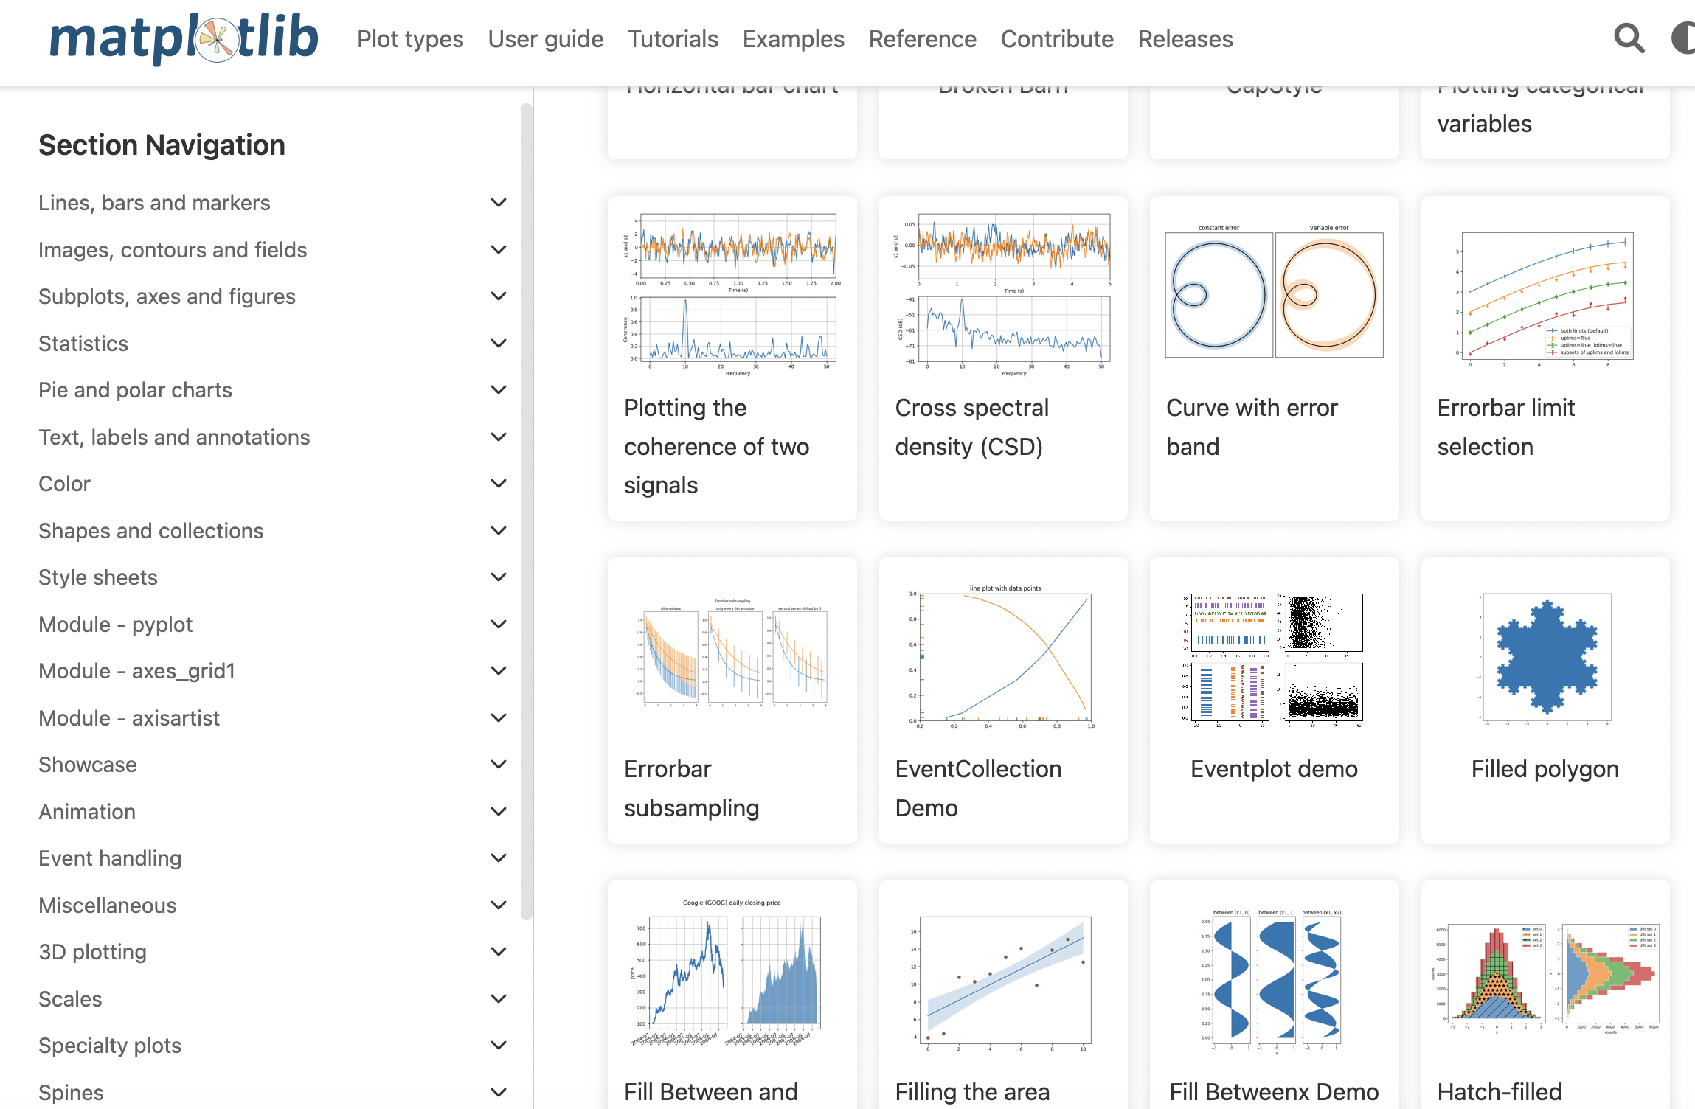
Matplotlib : l’infrastructure graphique

Slide 26
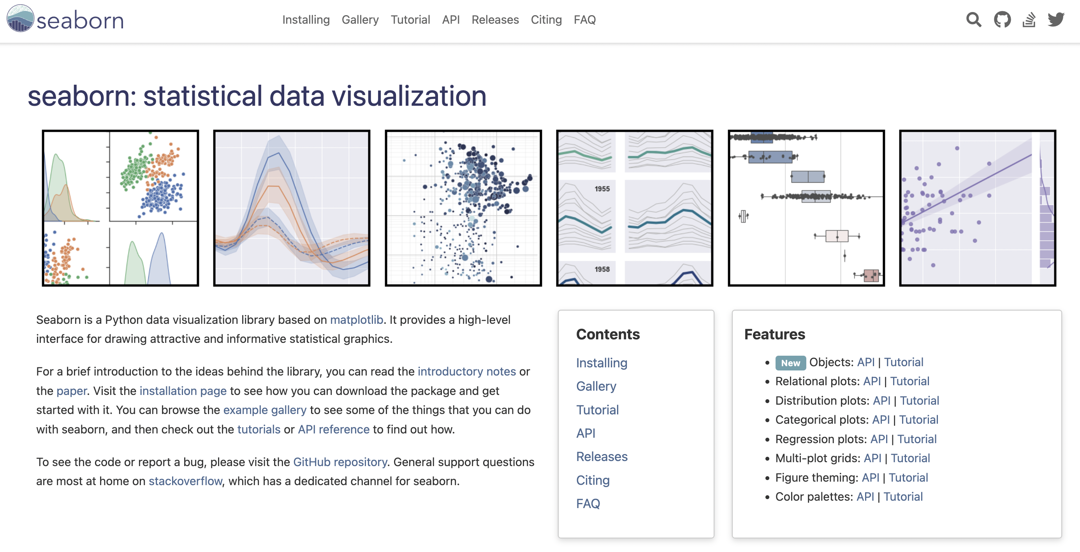
Seaborn : visualisations scientifiques avancées

Slide 27
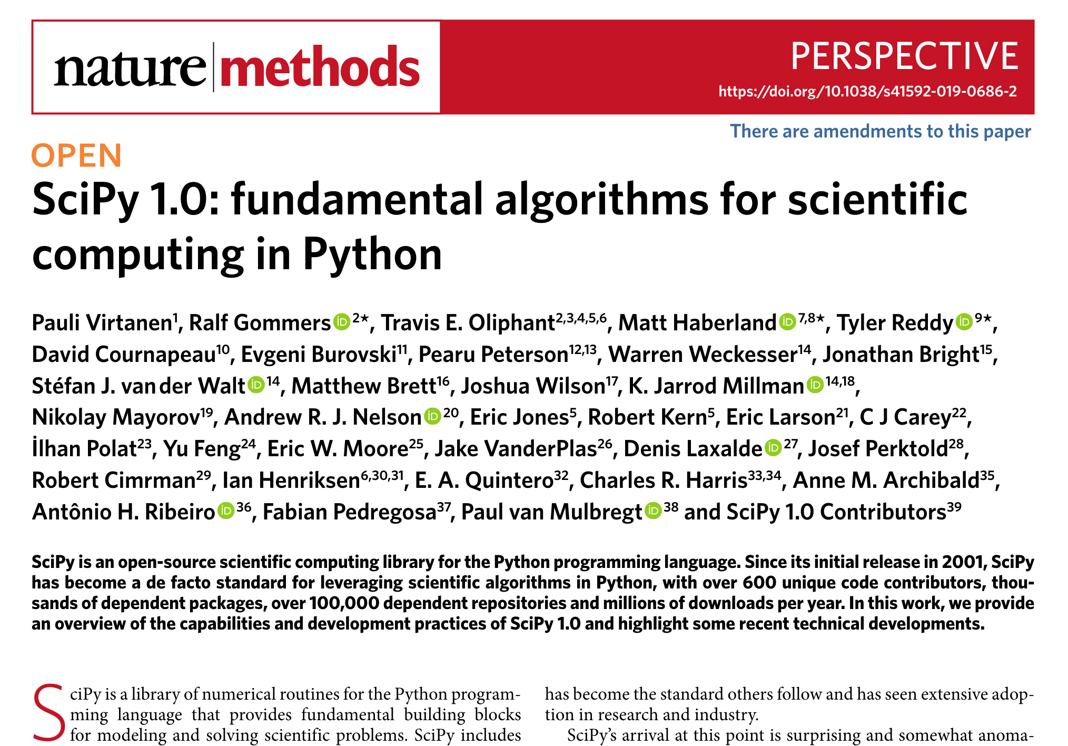
SciPy : boîte à outils du computationnel scientifique

Slide 28
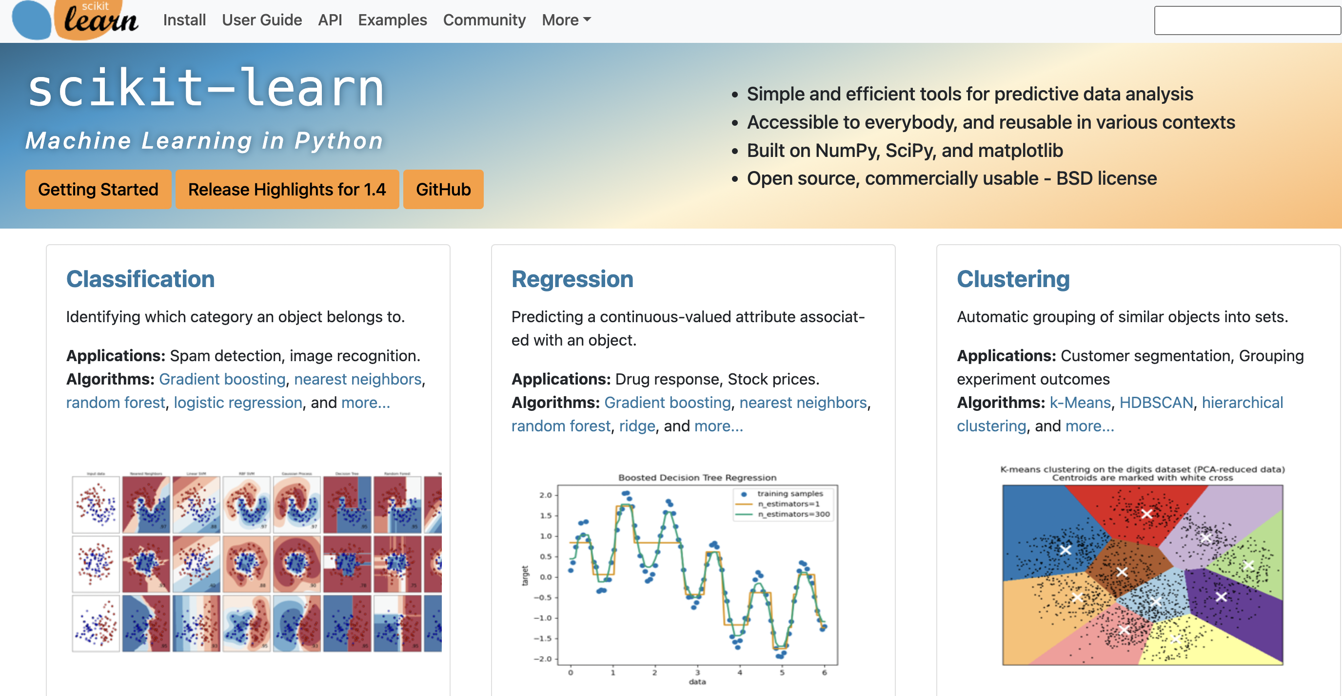
Scikit-learn : tout le machine learning

Slide 29
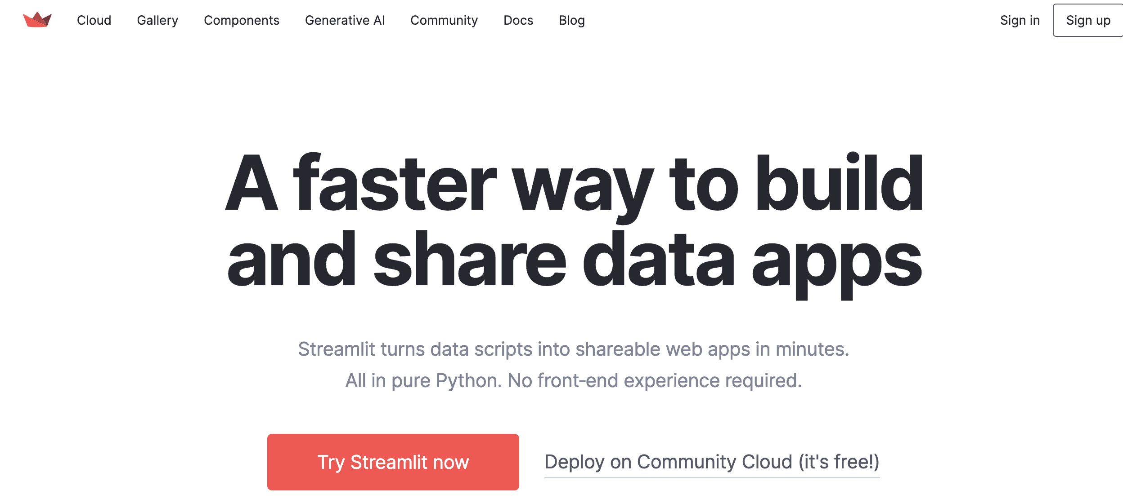
Streamlit : Construire des applications

Slide 30
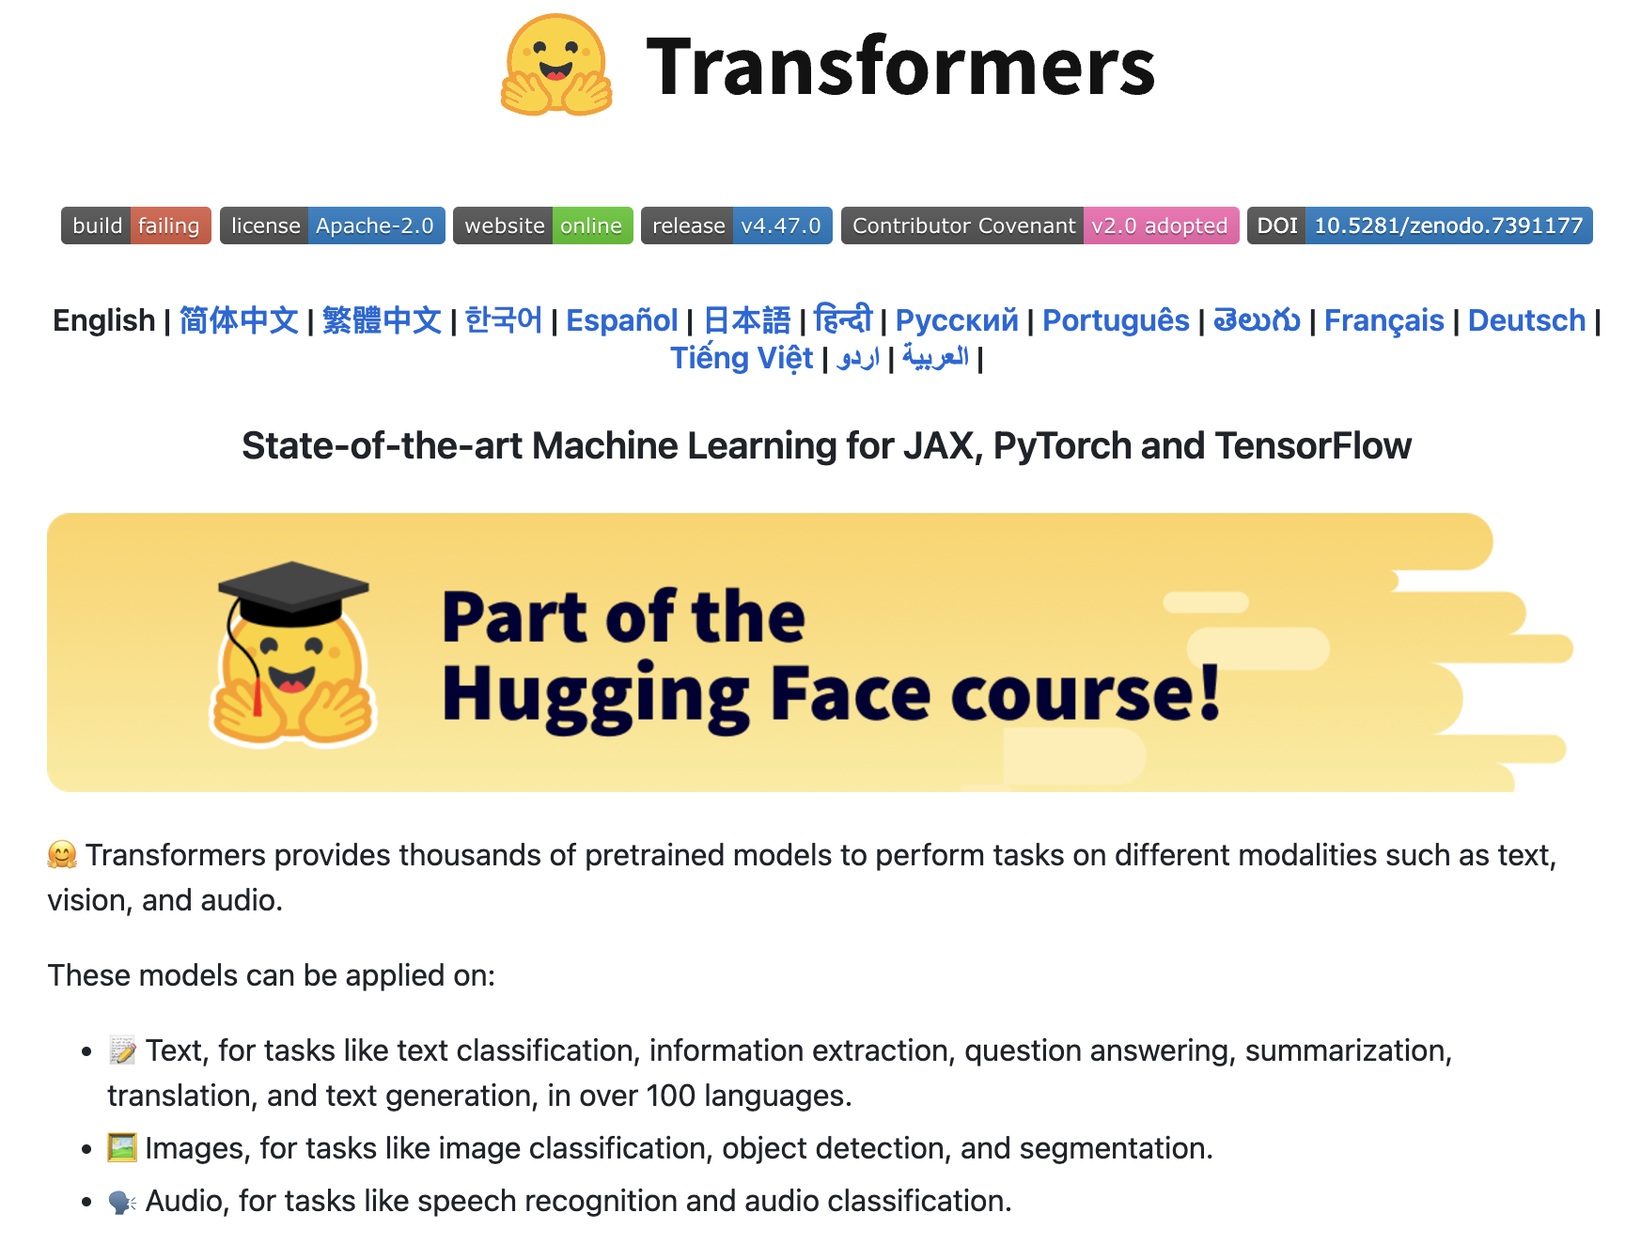
Transformers

Slide 31
Et bien d’autres :
BeautifulSoup pour traiter des données html
Dask pour le calcul Big Data
Plotly pour des figures interactives
Networkx pour l’analyse de réseau
…

Slide 32
Démarche quand on a une question
Identifier la bibliothèque pertinente - attention, les choses peuvent changer
Lire la documentation / installer
Tester sur un petit exemple
Intégrer les fonctions dont on a besoin
Éventuellement : développer de la virtuosité

Slide 33
En synthèse
Développer des compétences sur des bibliothèques stables
… son sens de l’orientation dans l’open source
… regarder régulièrement ce qui se fait.
Et surtout : lire la documentation et les exemples !

Slide 34
En pratique
On veut récupérer la page web de l’université pour savoir si on parle de science ouverte.
Comment faire ?

Slide 35
Etape 0 : traduire l’opération
Programmer c’est décomposer en étapes
une page web s’obtient par une requête URL
veut donc :
avoir une url
faire la requête
récupérer le contenu
regarder si notre contenu est dedans

Slide 36
Solution 1 : le module standard
Module urllib.request, avec sa documentation
from urllib.request import urlopen url = "https://www.unistra.fr/" with urlopen(url) as response: body = response.read()
Rien besoin d’installer, mais pas une interface très facile à prendre en main.

Slide 37
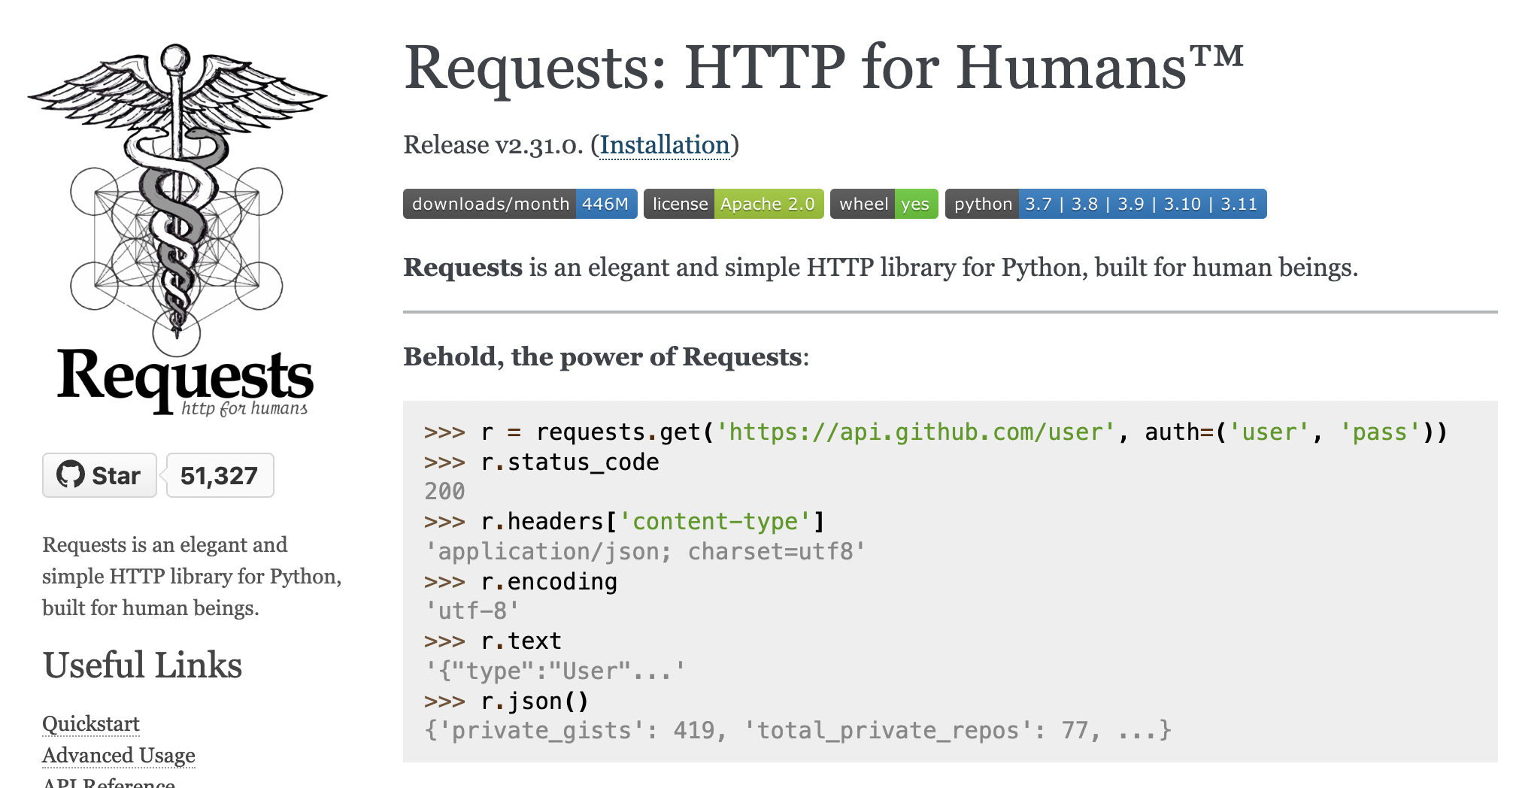
Solution 2 : une bibliothèque

Slide 38
Importance de la documentation
Important de lire les documentations
Important d’écrire de la documentation
Python a une bonne documentation généralement

Slide 39
Installation et tentatives
Pour installer une bibliothèque, une ligne de commande
pip install NOM
Dernière version compatible
Installe aussi les dépendances
Possibilité de préciser la version à installer

Slide 40
Application
Dans un notebook
installer requests
lire la documentation
récupérer une page
voir le type des objets manipulés
regarder le contenu récupéré
comment tester la présence d’élément dans la page

Slide 41
Chemins & fichiers
Important de se repérer sur l’ordinateur
Le dossier courant est .
Travailler en ligne de commande
Possibilité d’utiliser le module os pour créer des dossiers
Module pathlib pour manipuler des objets Path

Slide 42
Gérer du html
Parser du HTML c’est pas évident
Le problème est courant
Il doit donc exister une bibliothèque
Jetons un coup d’oeil sur BeautifulSoup

